Slide 1
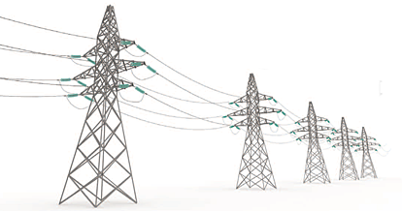
ОАО «Холдинг МРСК»
Распределительный сетевой комплекс России
О модернизации учета электроэнергии
Вексин Алексей Сергеевич
Главный эксперт
Департамент информатизации и бизнес-технологий
Москва,
08 сентября 2011 года
Notes:
1

Slide 2

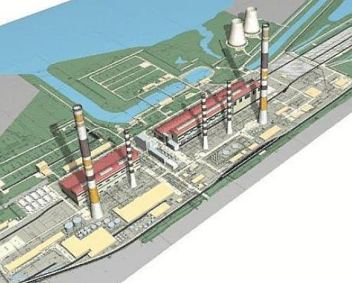
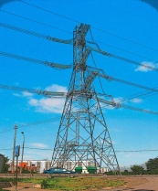



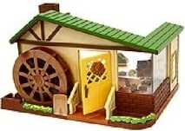
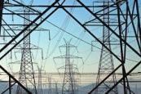
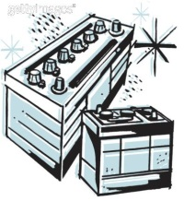
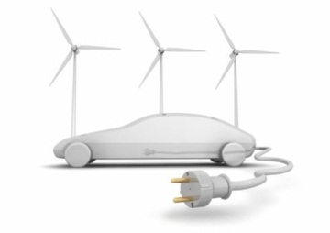

Недостатки существующей архитектуры отрасли
1150-220 кВ
220-0,4 кВ
Генераторы
ОАО «ФСК ЕЭС»
МРСК
Потребители региональных
сетевых компаний
Потребители, присоединенные
к шинам станций
Потребители услуг
ОАО «ФСК ЕЭС»
Отсутствие гибкости генерации
  вопросы регулирования количества
  вырабатываемой электроэнергии в периоды
  снижения потребления
Низкий потенциал развития
  рост присоединенной мощности увеличивает объемы незагруженных мощностей, зарезервированных для пиков
  опережающий рост непромышленного потребления превышает возможности экстенсивного развития
  Иерархическая топология управления сетью
  низкое быстродействие и ограниченность в принятии решений ввиду высокой сложности системы
  потребитель почти исключен из цепочки управления сервисом
Перспективные элементы распределительной сети: малая и микрогенерация, системы хранения электроэнергии, электромобили…
2

Slide 3

Вектор развития – от потребителя к генерации
Переход от централизованной, жестко-контролируемой сети, основанной на крупных генерирующих объектах, к децентрализованной, интеллектуальной и интерактивной для частных и мелкомоторных потребителей
Изменение бизнес-модели отрасли, отношений со всеми заинтересованными сторонами, включая сбыты, регулирующие органы, поставщиков услуг, технологий и всех потребителей электроэнергии
Требования потребителя
Гибкость в управлении
Удовлетворение изменяющихся потребностей потребителей, возможность адаптироваться к изменениям, управлять нагрузкой со стороны потребителей и сетей
Доступность для всех потребителей
Предоставление доступа к присоединению всем пользователям сети, в частности к возобновляемым источникам энергии, и организация эффективной малой генерации
Надежность
Обеспечение надежности и качества энергоснабжения с соблюдением требований цифровой эры
Экономическая эффективность
Повышение качества услуг с помощью реализации инновационных решений, эффективного управления энергетикой

Slide 4
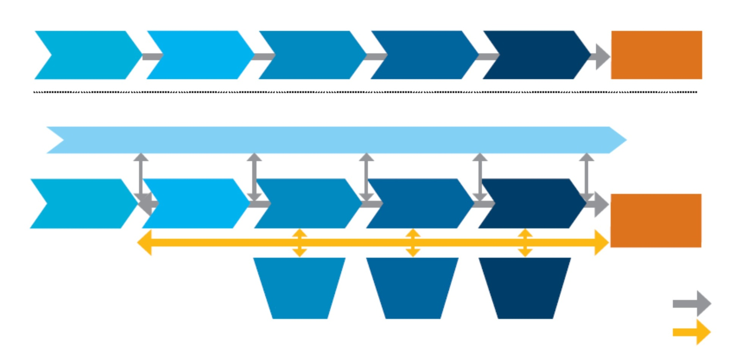
Новая архитектура отрасли
Новая бизнес-модель требует реструктуризации бизнес-процессов и модернизации инфраструктуры, находящейся в управлении ОАО «Холдинг МРСК»
Требуется строительство новой инфраструктуры «умного учета», обеспечивающей интерактивность потребителя
Существующая инфраструктура генерации и транспорта энергии не нуждаются в реструктуризации, необходима лишь информатизация (автоматизация)
Ответственность за функционирование новой модели лежит на распределительных компаниях ОАО «Холдинг МРСК»
Традиционная
архитектура
Генеририующие объекты
Транспортная сеть
Распред. сеть
Сбытовые компании
Электроприборы
Потребители
Распределенные ресурсы (малая генерация, хранение электроэнергии)
Архитектура
Smart Grid
Генеририующие объекты
Транспортная сеть
Распред. сеть
Сбытовые компании
Электроприборы
Потребители
Ответственность
ОАО «Холдинг МРСК»
Инфраструктура ИТ
Услуги ИТ
Средства коммуникаций
Электроэнергия
4
Информация

Slide 5
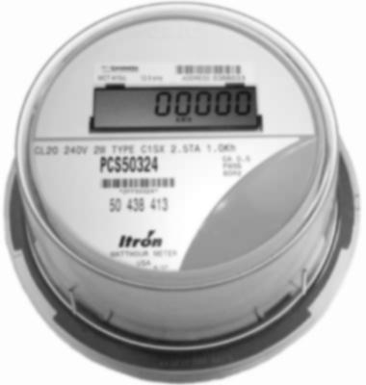
Проекты Холдинга МРСК
Пилотные зоны ОАО «Холдинг МРСК» по технологиям «Умного города»
Калининград
Сочи
Белгород
Пермь
В рамках пилотных зон проводятся работы по выработке и внедрению
технологий «умного города», включающих в себя:
  Умный учет
  Интерактивный портал потребителя
  Автоматизация уличного освещения
  Реструктуризация и сегментация сетей
  Альтернативная энергетика
В рамках рабочей группы Российско-Американской
Президентской комиссии по энергетике организовано
Сотрудничество ОАО «МРСК Центра» и компании
San Diego Gas & Electric с целью двустороннего обмена
опытом при реализации проектов «умного города» и
интеллектуальных сетей

Slide 6
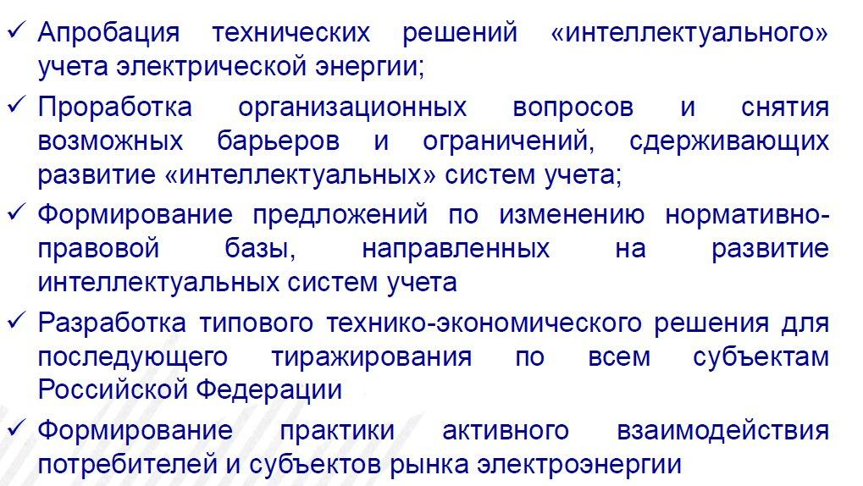
Цели проекта Smart Metering

Slide 7
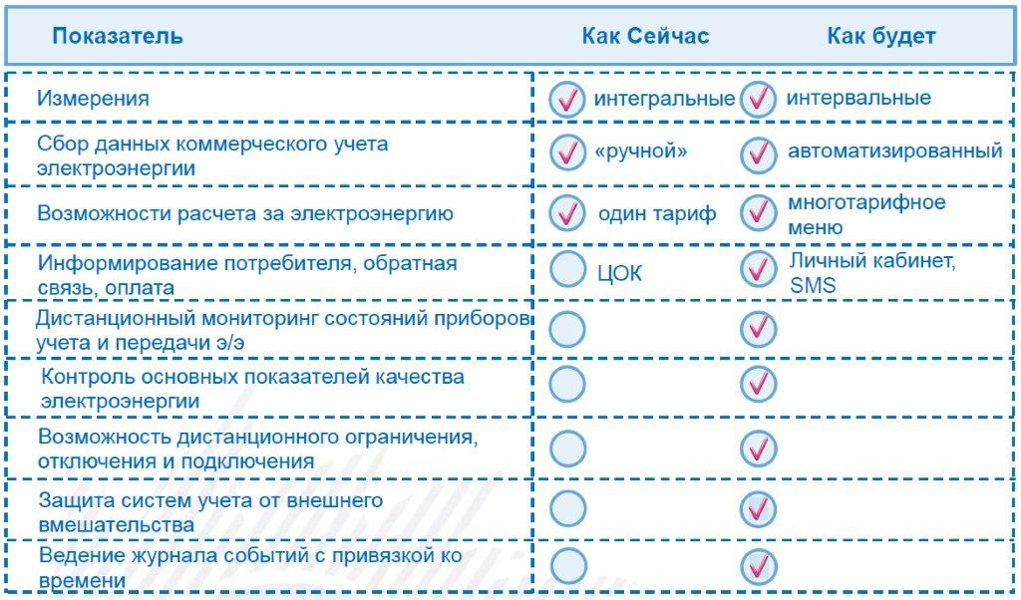
Ключевые технические возможности
создаваемой системы

Slide 8
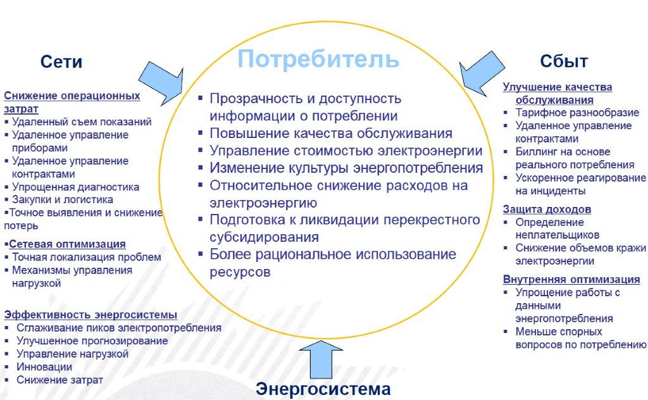
Эффекты, получаемые потребителем

Slide 9
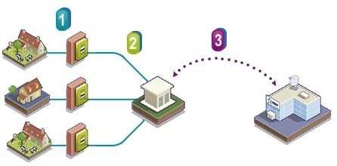
Целевая модель телекоммуникаций (AMI)
Для обеспечения удаленного взаимодействия необходима телекоммуникационная инфраструктура:
Обмен данными:
Потребитель – счетчик
Счетчик – концентратор
концентратор – ЦОД МРСК
В зависимости от ситуации на каждом отрезке возможны разные технологии передачи данных: от различных радио стандартов до передачи сигналов по электрическим проводам.
Пример: Калининград – из-за домовых сетей плохого качества сигнал PLC рассыпается, поэтому стали использовать Bluetooth.

Slide 10
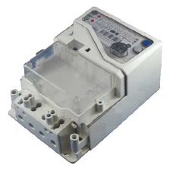
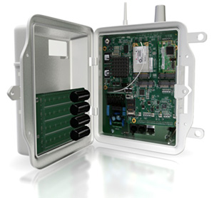
Требования к инфраструктурным устройствам
Электрический счетчик
Сетевой маршрутизатор/концентратор
Сменные сетевые интерфейсы

Slide 11

Выбор бизнес-модели
Целевая модель: взаимодействие с операторами связи, а возможно и полная передача
реализации smart metering операторам связи.
Новые ИТ-услуги для энергокомпаний:
  сбор и систематизация данных ЖКХ
  хостинг ИТ-приложений систем учета
  единый центр платежей за услуги ЖКХ
  Новые ИТ-услуги для потребителей:
  любые услуги связи
  цифровое телевидение
  обеспечение инженерной безопасности
  любые интерактивные услуги
оператор
Сбор и обработка информации
Услуги и сервисы
Электроэнергия
Телефония
Вода
Телевидение
Газ
Интернет
Любые интерактивные сервисы

Slide 12
Спасибо за внимание!

